Slide 1


基于遥感影像和用户行为的
城市区域功能分类
汇报人：李迎港，罗涛
团队名称：Turing
复赛排名：第 4 名
团队成员：中南大学：罗涛 李楠 王艺霏 李迎港
华南理工大学：陈暄群
Notes:
尊敬的各位专家评委，同学们，大家好。我是来自Turing队的成员李迎港，这一位是队长罗涛。我们的团队由来自中南大学和华南理工大学的五位同学组成。

Slide 2
目 录
Part 1
赛 题 分 析
Part 2
解 决 方 案
Part 3
总结与展望
Notes:
接下来我将从赛题分析，解决方案和总结展望三部分来介绍我们的整体思路。

Slide 3

赛题分析
Notes:
首先我们看一下赛题分析

Slide 4
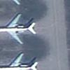
赛题分析
构建一个城市区域功能分类模型，对给定的地理区域，根据区域的遥感图像和用户到访数据，预测区域功能类别。
一个飞机场样本
类别编号 | 区域功能类型
001 | 居住区
002 | 学校
003 | 工业园区
004 | 火车站
005 | 飞机场
006 | 公园
007 | 商业区
008 | 政务区
009 | 医院
遥感图像数据：
用户到访数据：
f8b5c304071d8bc9 20190203&15|16|17,20190204&08|09
895bc111bb1949ac 20181113&14|15|16,20181114&15
c8d4185548b991ad 20190202&17|18,20190203&10|11
866927682208d6cf 20190202&18,20190203&18
Notes:
本次大赛的赛题是一个九分类问题，需要构建一个城市区域功能分类模型，对于给定的区域，根据区域的遥感图像和用户到访数据，预测区域功能类别。
数据集的每一个样本都包含了两种数据，一种是该区域的遥感图像数据，另一种是该区域的多条用户到访数据，我们可以看到PPT上的这个例子，
每一个用户到访数据都由两列组成，第一列是用户ID，第二列是该用户出现在该区域的时间，在这个例子中，该用户在2019年2月3日的15点到17点以及2019年2月4日8点和9点访问了该区域。

Slide 5
赛题分析
给定数据
类别：9类
训练集：40万有标签样本，包含了图片和文本的双模态数据
测试集：10万样本
数据特点
数据规模大
用户到访数据在半年中按小时采样
同一用户ID出现在多个区域
类别不均衡
图片质量低
不同类别图片相似
Notes:
在半决赛中，给定了9类不同的功能区域数据，包含40W训练集和10W测试集。数据集中又有图像和文本的双模态数据。我们分析数据发现，给定的数据有六大特点:
第一，数据的规模很大，数据集中有50W个样本，而每个样本中又包含了几条到数千条不等的用户到访数据。
第二，数据的采样时间粒度小、跨度大，每小时采样一次，总共182天。
第三，我们对用户ID进行分析，发现同一个用户可能出现在不同的样本中，这个特点在之后我们设计的规则中起到了非常重要的作用。

Slide 6
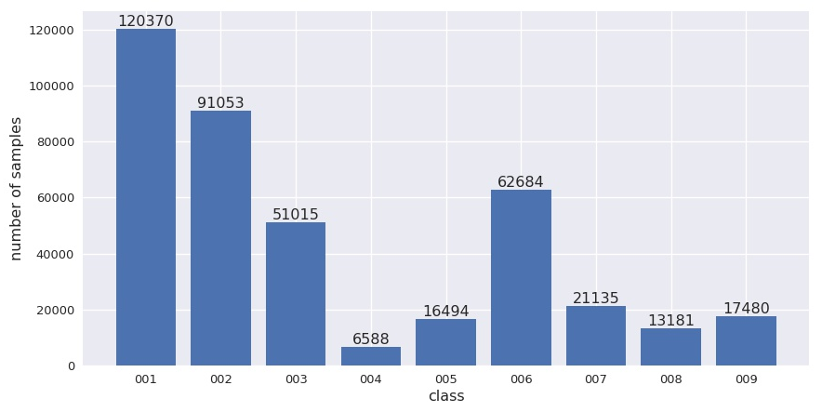
赛题分析
给定数据
类别：9类
训练集：40万有标签样本，包含了图片和文本的双模态数据
测试集：10万样本
数据特点
数据规模大
用户到访数据在半年中按小时采样
同一用户ID出现在多个区域
类别不均衡
图片质量低
不同类别图片相似
Notes:
第四个特点主要是数据类别不均衡，其中样本数量最多的类别是1号居住区，共有12W个样本，而数量最少的4号火车站，只有6500个样本。

Slide 7

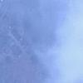
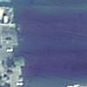
赛题分析
给定数据
类别：9类
训练集：40万有标签样本，包含了图片和文本的双模态数据
测试集：10万样本
数据特点
数据规模大
用户到访数据在半年中按小时采样
同一用户ID出现在多个区域
类别不均衡
图片质量低
不同类别图片相似
黑图
云雾
辨识度低
Notes:
另外，在遥感图像数据中，有许多图像并不清晰，有可能出现黑图，云雾遮挡图以及辨识度低的图。

Slide 8
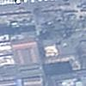
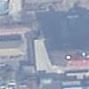
赛题分析
给定数据
类别：9类
训练集：40万有标签样本，包含了图片和文本的双模态数据
测试集：10万样本
数据特点
数据规模大
用户到访数据在半年中按小时采样
同一用户ID出现在多个区域
类别不均衡
图片质量低
不同类别图片相似
居住区
政务区
Notes:
最后一个特点主要是不同类别的图像也可能相似，我们可以看到PPT上展示的两个样本，居住区和政务区在图像上非常相似，很难进行区分。

Slide 9
赛题分析
难点与挑战
如何综合利用图片和文本的双模态数据，使得两种模态数据优势互补
如何从不规整的用户访问数据中挖掘有效的信息
Notes:
结合以上数据的特点，我们从2方面总结了本次比赛的难点和挑战：
一是, 如何综合利用图像和文本的双模态数据，使得两种模态数据优势互补
另一个是, 如何从不规整的用户访问数据中挖掘出有效的信息

Slide 10

解决方案
Notes:
那么针对这两个问题，我们提出了我们的解决方案。

Slide 11
解决方案
2.1 数据预处理
训练集划分
训练集(40万样本) = 训练集 (35万样本) + 验证集 (5万样本)
去除训练集约1300张黑图样本
针对类别不均衡问题，进行重采样
将访问数据处理成维度 [26,7,24] 的张量
Notes:
首先，我们对数据进行了预处理，
将40W训练集划分为35W训练集和5W验证集。
针对图像不清晰的问题，我们去除了训练样本中的所有黑图。
针对样本不均衡的问题，我们使用重采样，对样本数量少的类别进行了随机采样。
最后，根据用户访问数据的特点，我们将每个用户访问数据处理为26x7x24的张量，作为CNN模型的输入。这三个维度分别表示26周，一周7天，一天24小时，张量的值表示该小时的访客数量。

Slide 12
解决方案
2.2 整体框架
CNN
Best 0.721
Image
100*100*3
Image network
Vector1
Ensemble learning
Concat vector
Fully
connected layer
Class probability
Visit
7*26*24
Visit network
Vector2
Z-score
softmax
Rule
Best 0.776
Search strictly
high trusted users
Visit
Search history users
Vote
Vote vector
Accuracy 0.862
Search generalized high trusted users
Notes:
我们的整体框架包含三大模块:
第一个模块是由CNN构建的分类器
第二个模块是我们设计的规则
第三个模块使用集成学习方法对CNN和规则进行集成。
下面我们将详细介绍每一个模块。

Slide 13

解决方案
2.2.1 CNN
Image
Fc 256
+
+
+
+
双分支残差网络
Fc 9
Class probability
Visit Matrix
+
+
Flatten
Concat
Fc 512
+
+
Flatten
Notes:
在由CNN构建的分类器模型中，为了同时利用图像数据和用户访问数据，我们采用了双分支残差网络。
对于每一个样本，将遥感图像作为第一个分支的输入，用户访问数据的张量作为第二个分支的输入，两者经过CNN模型后得到对应的特征向量，
将这两个特征向量进行拼接，实现特征融合与分类。在具体的卷积结构选择方面，我们使用了多种不同CNN结构训练了多种模型。
在图像网络的分支中，我们使用了残差神经网络及其变体，在用户访问数据网络中，我们使用了DPN网络。通过组合，我们得到了6种不同结构的分类器。

Slide 14
解决方案
2.2.1 CNN
模型 | 准确率
resnet50+DPN | 0.721
se_resnet50+DPN | 0.710
se_resnext50_32x4d+DPN | 0.702
se_resnext101_32x4d+DPN | 0.707
resnet101+DPN | 0.698
squeezenet1_0+DPN | 0.600
CNN集成模型 | 0.754
Notes:
将这6种不同结构的模型用于分类，最高能得到72%的准确率，我们使用集成学习的方法对这6种CNN模型的结果集成后，能得到75%的分类准确率。

Slide 15
解决方案
2.2.2 规则
规则的提出背景：
CNN无法利用visit数据的用户ID特征
用户ID在训练集与测试集中大部分重叠，测试集含有超过80%历史用户
训练集
测试集
5036万用户
4376万用户
703万用户
Notes:
接着我们再来看看第二个模块。不知道大家还记不记得刚刚在分析数据特点的时候，我们提到了同一个用户出现在多个区域。
这是一个非常重要的信息，由于用户的行为总是具有自身的独特性，所以用户ID携带了丰富的信息，在第一个模块中，CNN没有充分利用到这个特征。
通过分析训练集和测试集的ID特征，我们发现训练集和测试集的用户重叠率极高，测试集的5KW用户中有4300W都在训练集中出现过，重叠率超过80%，
那么如何利用好用户ID特征，是提高分类准确率的关键。
针对这个问题，我们设计了规则对用户ID进行挖掘。

Slide 16
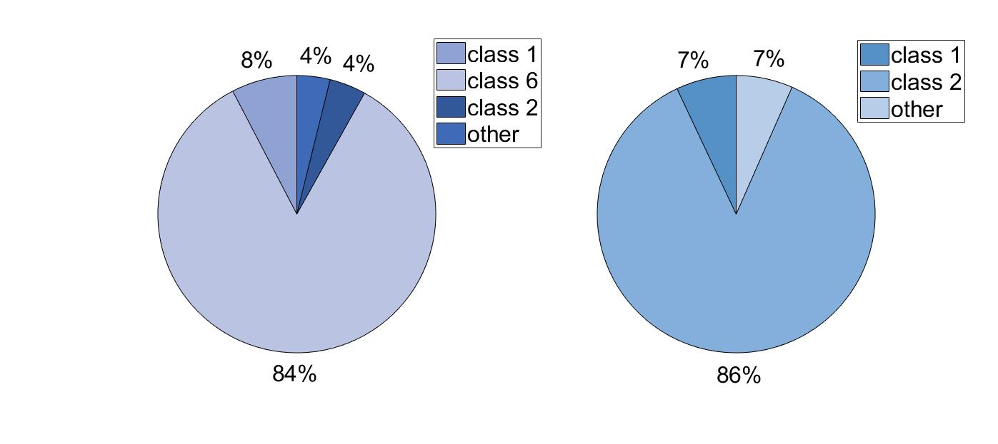
解决方案
2.2.2 规则
用户ID将训练集和测试集联系起来，充分利用和挖掘用户ID的信息
规则的定义：从训练集中寻找测试样本中出现的用户ID，根据训练集中用户的类别进行投票，从而对测试样本进行分类
真实标签为类别6的样本
真实标签为类别2的样本
Notes:
我们设计的规则能够将训练集与测试集的ID联系起来，核心思想是从训练集中寻找测试样本中出现过的用户ID，
根据训练集中用户ID所属的类别进行投票，从而能对测试样本进行分类。
这里我们做了一个小实验，对几个验证集样本进行用户投票，在这个实验中，有84%的用户都属于类别6，而样本的真实标签也是类别6，
另外一个样本也同理，这个实验说明规则是可行的。接下来，我们将说明用户是如何进行投票的。

Slide 17
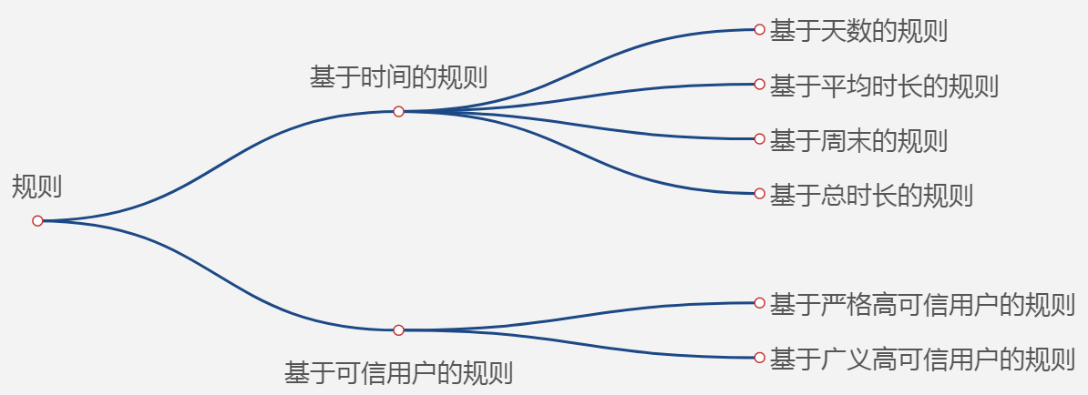
解决方案
2.2.2 规则
投票时，可以采用不同的标准：
基于时间的规则
基于可信用户的规则
Notes:
在投票时，我们采用了不同的标准，一种是基于时间的规则，另一种是基于可信用户的规则。
对于这两种标准，我们从不同角度和粒度设计了不同的规则，基于时间的规则包含天数，平均时长，周末和总时长四种。
基于可信用户的规则包含基于严格高可信用户和广义高可信用户的规则。

Slide 18
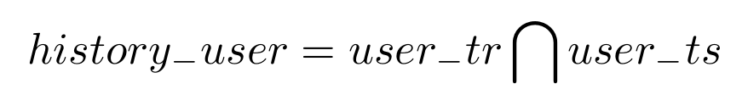
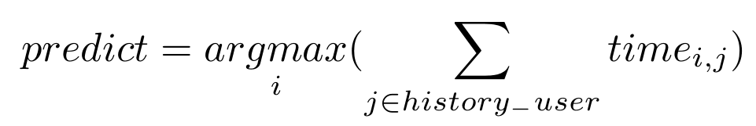
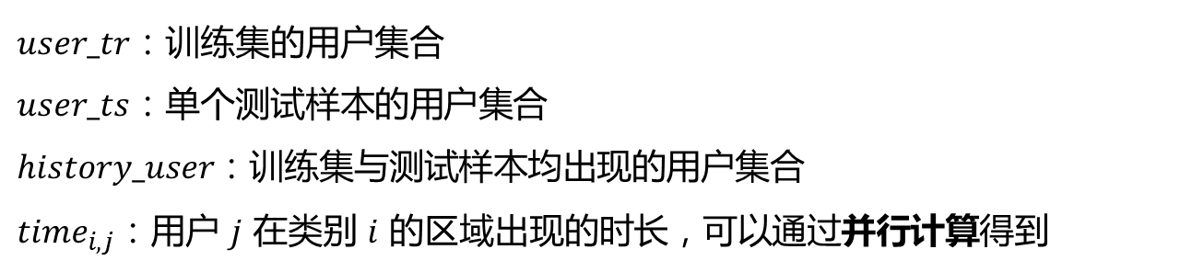
解决方案
2.2.2 规则
基于时间的规则
$user_tr$：训练集的用户集合
$user_ts$：单个测试样本的用户集合
$history_user$：训练集与测试样本均出现的用户集合
${time}_{i,j}$：用户 $j$ 在类别 $i$ 的区域出现的时长，可以通过并行计算得到
Notes:
我们先来看一下基于时间的规则，对于单个测试样本中的用户集合，将其与训练集的用户集合求交集，得到的交集我们称为历史用户集合。
对于每一个历史用户，我们可以分别求得他在训练集中9个区域所待时长，将每个历史用户在9个区域对应的时长相加，时长最多的那个类别就是预测类别。

Slide 19
解决方案
2.2.2 规则
基于可信用户的规则:
严格高可信用户(Strictly high trusted users, SHTU)
若用户在训练集中只去过类别C的区域，则该用户为严格高可信用户，并将该用户的选票设为C
广义高可信用户(Generalized high trusted users, GHTU)
若用户在训练集中某个类别C区域出现的天数超过其出现总天数的50%，则该用户为广义高可信用户，将该用户的选票设为C
获取可信用户的选票后，使用可信用户投票的方式对测试样本进行分类
Notes:
在基于可信用户的规则中，我们定义了严格高可信用户和广义高可信用户两种用户。
若用户在训练集中只去过类别C的地区，则该用户为严格高可信用户，并将该用户的选票设为C。
若用户在训练集中某个类别C区域出现的天数超过其出现总天数的50%，则该用户为广义高可信用户，将该用户的选票设为C。
通过定义可信用户，去掉了部分用户，留下的用户是对分类更有利。获取可信用户的选票后，使用可信用户投票的方式对测试样本进行分类。

Slide 20
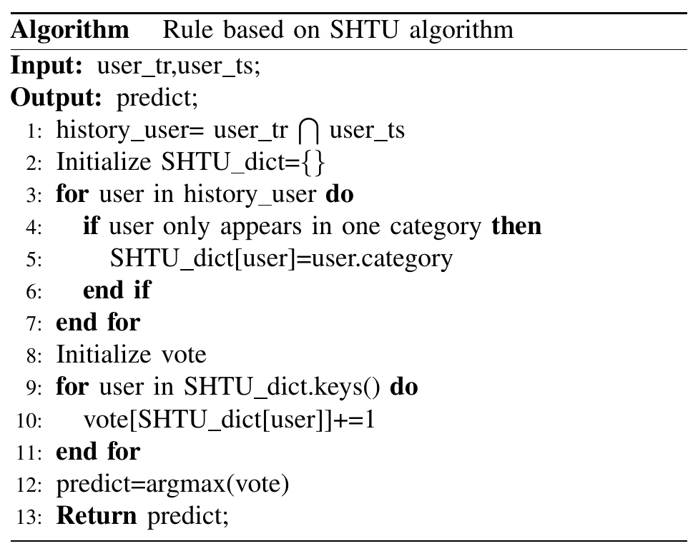
解决方案
2.2.2 规则
基于SHTU的规则的算法：
输入：训练集的用户集合user_tr
单个测试样本的用户集合user_ts
输出：测试样本的预测类别
Notes:
这个是基于严格高可信用户规则的算法。这算法的主要步骤是先对单个测试样本的用户集合和训练集的用户集合求交集，得到历史用户集合，
对于每一个历史用户，若该用户是严格高可信用户，我们将其选票设置为其所属类别。
我们使用严格高可信用户的选票对九个区域进行投票，票数最多的类别为预测类别。基于广义高可信用户的算法类似。

Slide 21
解决方案
2.2.2 规则
规则 |  | 准确率
基于时间的规则 | 基于天数的规则 | 0.717
 | 基于平均时长的规则 | 0.706
 | 基于周末的规则 | 0.687
 | 基于总时长的规则 | 0.685
基于可信用户的规则 | 基于严格高可信用户的规则 | 0.767
 | 基于广义高可信用户的规则 | 0.776
规则集成模型 |  | 0.822
Notes:
这个表是各个单规则的分类准确率，可以看到基于广义高可信用户的规则准确率最高，能达到77.6%，所有规则通过集成可以达到82.2%的准确率。

Slide 22
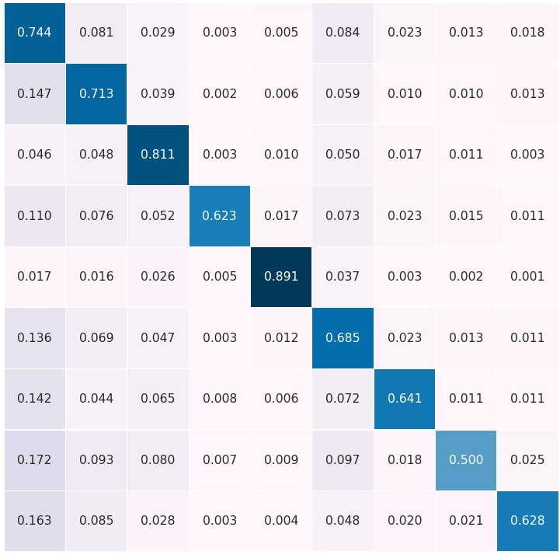
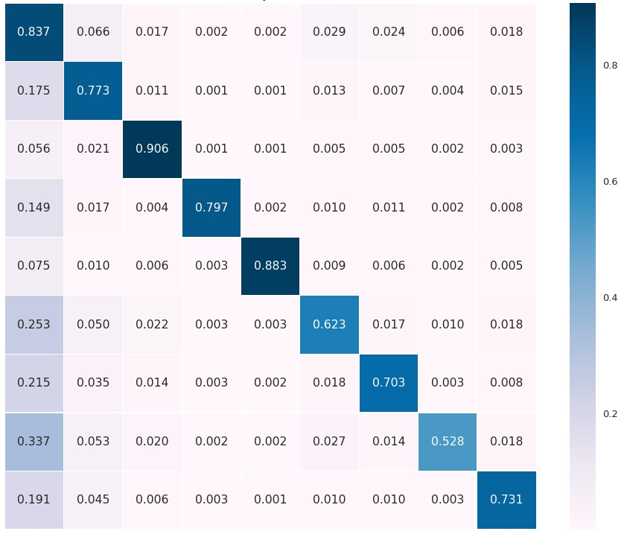
解决方案
2.2.3 CNN与规则的结果分析
CNN的混淆矩阵
规则的混淆矩阵
预测类别
预测类别
居住区
学校
工业园
火车站
飞机场
公园
商业区
政务区
医院
居住区
学校
工业园
火车站
飞机场
公园
商业区
政务区
医院
居住区
居住区
学校
学校
工业园
工业园
实际类别
火车站
实际类别
火车站
飞机场
飞机场
公园
公园
商业区
商业区
政务区
政务区
医院
医院
Notes:
介绍完前两个模块之后，我们来看一下CNN与规则的混淆矩阵。
我们可以看到CNN在飞机场和公园的分类准确率高于规则，而在其他地区规则的分类准确率都高于CNN；
同时，规则也比CNN更容易将类别误分类为居住区。经过分析我们可以发现，CNN模型和规则在分类上形成了一种互补的关系，
那么我们该如何将CNN和规则的优势结合起来，进一步地提高分类准确率呢？

Slide 23
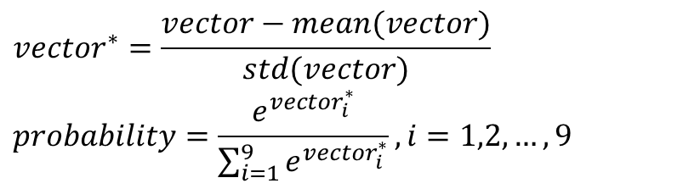
解决方案
2.2.4 集成学习
Ensemble learning：stacking
Class probability
CNN1
Lightgbm
CNN2
…
Z-score
softmax
Concat
Vote vector
Rule1
Rule2
Accuracy 0.862
…
$${vector}^{∗}=\frac{vector−mean(vector)}{std(vector)}$$
$$probability=\frac{e^{{vector}_{i}^{∗}}}{\sum_{i=1}^{9}{e^{{vector}_{i}^{∗}}}},i=1,2,…,9$$
第一步归一化 Z-score:
第二步归一化 softmax:
Notes:
这就是我们最后一个模块的作用了，在最后一个模块，我们使用stacking对CNN与规则进行集成。
由于CNN的输出是概率，规则的输出是数值（不一定是0~1），我们首先对每个样本的输出都使用z-score归一化，然后再使用softmax提高预测概率的比重，
目的是将CNN和规则的输出都归一化到同一个数量级，这样做能提高1%的分类准确率。
最后将多个模型的输出归一化的结果进行拼接输入到lightgbm进行分类，最终达到了86.2%的分类准确率，说明了方案的有效性。

Slide 24
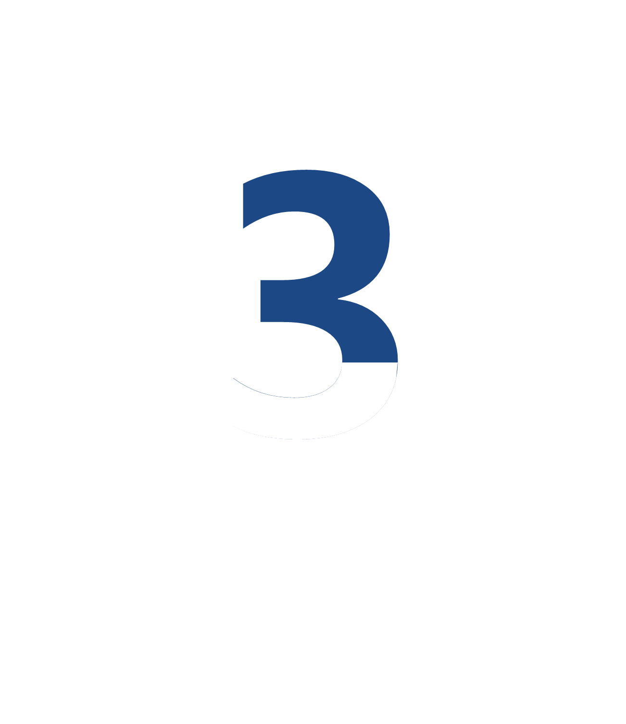
总结与展望
Notes:
到这，我们的解决方案就介绍完了，最后再来看一看总结与展望部分。

Slide 25
总结与展望
3.1 创新点
简单高效的规则
两步归一化
优势互补的集成
简单高效的规则挖掘用户ID的信息
与一步归一化方法相比，直接带来了1%的提升
通过CNN和规则的集成，CNN和规则优势互补
代码量少
可并行计算
提升1%
提升9%
Notes:
我们方案的创新主要体现在四个方面，第一个方面是提出了简单高效的规则，能够充分挖掘ID特征的信息。代码量少，并且可以并行计算。
第二是使用了两步归一化方法，比只使用一次归一化提升了百分之一的准确率。
第三是使用了模型集成，让CNN和规则能够优势互补，带来了百分之9的准确率提升。

Slide 26
总结与展望
3.2 方案总结
工程可行性高
规则支持增量更新用户集合
规则支持并行计算，实现加速
规则实现简单，只需统计训练集的用户分布
可扩展性好
两步归一化的方法可以对其他任务提供参考
简单有效的规则可以用于其他分类领域
Notes:
在工程可行性和可扩展性方面，我们也体现了较大的优势。我们设计的规则能够增量更新用户集合；
也支持并行计算，能够实现加速；另外，我们的规则只需统计训练集的用户分布，实现简单。
在可扩展性方面，两次归一化方法可以对其他任务提供参考，简单有效的规则也可以用去其他分类领域。

Slide 27
总结与展望
3.3 展望
对用户访问数据的时序特征进行挖掘
使用超分辨率技术，提高图像质量
不同的样本可能属于同一地理区域，相邻区域有待充分挖掘
Notes:
在赛后，我们也思考了几个可行的完善方向。
第一，用户访问数据的时序特征也蕴含丰富的信息，可以进行深入挖掘。
第二, 图像质量较低，可以使用超分辨率网络增加清晰度。
第三，在数据集中有上万的机场样本，但我国的民用机场只有200多个，这意味着不同的机场样本可能属于同一个机场区域，因此相邻区域的信息也可以充分挖掘。

Slide 28
Thank You
历时三个月的竞赛，非常感谢工作人员的辛勤付出
感谢主办方提供真实的业务场景与数据，让我们能在比赛中学习到更多知识
Notes:
感谢各位的聆听，也感谢工作人员与主办方的辛勤付出，请专家评委批评指正!

